Slide 1
Channel Deduction
用少量当前测量，校准过时信道
Channel Deduction: A New Learning Framework to Acquire
Channel From Outdated Samples and Coarse Estimate
Zirui Chen 等 · IEEE JSAC 43(3), 944–958 · 2025
输入
历史完整 CSI + 当前稀疏 CSI
目标
重建当前时隙的完整信道
CSI：信道状态信息，描述各天线、各子载波上的复数响应
Notes:
今天汇报的论文是 Channel Deduction，发表于2025年的IEEE JSAC。它研究的是如何用较少的当前测量，获得当前完整信道。
CSI就是信道状态信息。这里可以把它理解成一张表：每一行对应一根天线，每一列对应一个子载波，表里的每个数表示这条无线链路的幅度和相位。论文主实验需要恢复一张32行、32列的信道表，也就是1024个复数。
作者的办法是同时使用两类信息：过去已经获得的完整信道，以及当前只测到的一小部分信道。过去提供参考，当前测量帮助更新，最终输出当前完整CSI。下面先解释为什么要把这两类信息结合起来，再按数据流讲清楚网络怎样实现，最后看实验是否支持这一思路。

Slide 2
Spark：过去不能决定现在，但能减少当前要测的信息
同一段历史，下一步可能前进、转弯或停留
信息来源 | 它能提供什么 | 缺少什么
仅当前部分 CSI | 当前已测位置的真实状态 | 小子矩阵难以恢复完整多径结构
仅历史完整 CSI | 局部传播环境的可参考特征 | 未知运动、相位变化与误差校准
Ĥₜ = g_cd(Hₜ₋ₙ, …, Hₜ₋₁, Hₜ⁰)
完整目标 32×32 当前示例 4×4 主测试历史 n = 16
历史提供参考，当前补测更新状态，网络联合重建
PDF p3–5，§I-C / §III-A，式(5)–(7)
02
Notes:
这篇论文的核心观察是：过去不能完全决定现在，但过去可以减少我们当前还需要测量的信息。
假设用户之前一直向前走，下一步可能继续向前，也可能转弯或者停下来。只看历史，我们不知道究竟发生了哪一种变化，因此单纯依赖历史预测，可能把当前的幅度和相位猜错。反过来，如果只看当前少量测量，比如4乘4的信道子矩阵，我们只有16个复数，要恢复1024个复数，信息也可能不够。
但是这两类信息可以互补。相邻时隙的传播环境通常没有完全改变，历史完整信道里仍有许多可参考的结构。当前少量测量则告诉我们，用户现在的状态和过去有什么不同。作者因此把历史信道和当前部分信道一起输入网络，让网络学习重建当前完整信道。页面上的公式表达的就是这个任务：前面一串矩阵是历史，最后的小矩阵是当前观测，输出是当前完整信道。
这里的目标是恢复当前时隙的CSI。接下来我们从当前的小矩阵出发，顺着网络走一遍。

Slide 3
Fig.3 总流程：当前先映射，与历史融合，再细化
历史完整 CSI
每项 32×32×2
当前部分 CSI
4×4×2
① 初步映射
第一个 CMixer
② 信息融合
LSTM / 注意力
③ 细化表示
第二个 CMixer
当前完整 CSI
32×32×2
32×32×2
融合后的完整表征
模块 | 做什么
① 初步映射 | 仅用当前观测形成初步完整结果，方便与历史对齐
② 历史与当前融合 | 用历史补充信息，再根据当前状态更新
③ 细化表示 | 整理融合后的空间、频率关系，输出最终 CSI
依据 PDF p5 Fig.3 重绘；两端用 CMixer，中间用 LSTM 或 Transformer
03
Notes:
这一页对应论文的图3，展示的是整个网络的总流程。先看左边的当前输入。以4乘4的观测为例，我们只知道4根天线、4个子载波上的信道。每个值都有实部和虚部，所以网络里写成4乘4乘2。
第一步叫初步映射，用第一个CMixer。它根据天线之间和子载波之间的相关性，把这个小矩阵扩展成32乘32乘2的初步结果。这样它就和历史完整信道的尺寸一样了。但是尺寸完整不等于数值准确，这一步还没有使用历史，只是先形成对当前完整信道的初步判断。
第二步叫过去与现在的信息交互。上面的历史完整CSI在这里进入网络，与第一步的当前结果一起处理。这个模块学习从历史中提取有用信息，并根据当前观测更新这些信息。它有两种实现：用LSTM按顺序积累，就是RCDNet；用注意力相互查询，就是ACDNet。后面会分别展开。
第三步叫细化表示，用第二个CMixer。它把融合后的结果再按空间和频率关系整理一遍，得到最终的当前完整CSI。
因此，全流程可以概括为：当前小观测先形成初步完整结果，再与历史融合，最后细化输出。历史是在中间进入的，不经过前面的初步映射。下一页的图4只是在解释CMixer内部怎么工作，也就是第一步和第三步用到的模块。

Slide 4
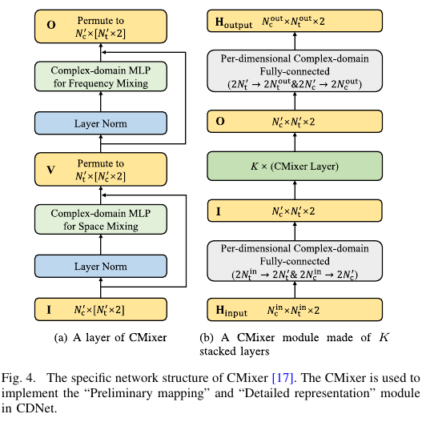
Fig.4 是 CMixer 内部，负责图3的第①和第③步
图3中使用两个 CMixer
位置 | 输入 | 输出
① 初步映射 | 当前部分 CSI 4×4×2 | 初步完整表征 32×32×2
③ 细化表示 | 融合后表征 32×32×2 | 最终完整 CSI 32×32×2
图4右侧：整个 CMixer 模块
调整尺寸的映射，3 层 CMixer，再映射输出
图4左侧：展开一层 CMixer
先混合不同天线，再混合不同子载波
CMixer 处理空间与频率关系。历史融合由图3的第②步完成
PDF p5–6，Fig.4 / §III-B；两个 CMixer 均含 3 层，参数各自训练
04
Notes:
现在看图4。图3是整个网络，图4是其中CMixer模块的内部结构。整个网络中有两个CMixer，它们结构形式相同，但各自训练、完成不同任务：前面的负责把当前小矩阵扩展到完整尺寸，后面的负责把融合结果整理成最终信道。
先看图4右半边，从下往上读。输入先经过全连接映射，然后经过若干层CMixer，最后再经过全连接映射得到输出。全连接层可以理解成一个学习到的组合器：它根据输入的各个数，计算出一组新的数。模块前后的映射负责调整天线和子载波的尺寸。论文里两个CMixer都包含3个CMixer层。
再看左半边，它展开了其中一层。首先是空间混合。对于同一个子载波，网络把不同天线的响应一起处理，学习天线之间的关系。然后交换数据的排列方式，再做频率混合。对于同一根天线，网络把不同子载波的响应一起处理，学习频率之间的关系。这种交换维度的操作只是在重新排列数据，没有增加新的测量。图中的MLP是多层感知机，可以理解成由全连接层组成的小网络。Layer Norm是归一化，用来帮助网络稳定地计算和训练。旁边绕过混合模块的连线是残差连接，用来保留原有信息。
所以CMixer的作用，就是交替利用天线间和子载波间的关系来组织信道。它本身不负责读取历史。历史与当前怎么融合，由图3中间的交互模块完成。下面先看LSTM的实现。

Slide 5
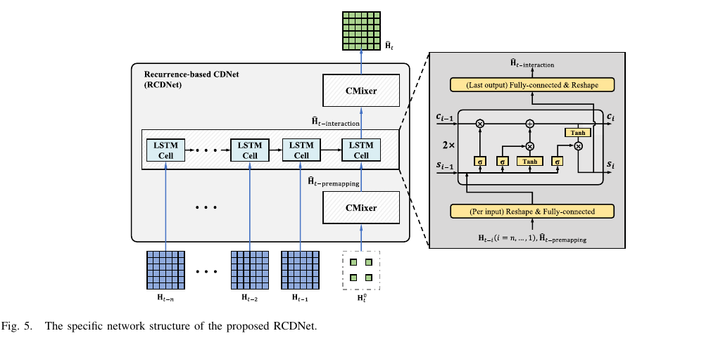
RCDNet：压缩历史，按顺序与当前表征融合
每一项都用同一降维接口
32×32×2 展平为 2048 维
全连接压缩为 S = 512 维
当前项最后进入两层 LSTM
历史按时间积累到隐状态
当前 Pₜ 更新这份记忆
只取最后 cell 的输出
zᵢ = FC_down(vec(Hᵢ))
512 维恢复为 32×32×2
末端 CMixer 细化完整 CSI
历史不是显式路径参数，而是学习到的低维表示
PDF p6–7，Fig.5，§III-C1；示意符号 z、P 为汇报整理
05
Notes:
RCDNet用LSTM实现刚才总流程里的第二步，也就是历史与当前的融合。LSTM是一种带记忆的序列网络，它每读入一项数据，就用这一项更新已有的记忆。
先看图5底部。左边是过去若干个完整信道，右边是当前小观测经过第一个CMixer后得到的初步完整结果。这些矩阵现在都是32乘32乘2。网络先把每个矩阵排成一条2048维的向量，再用同一个全连接层压缩成512维。这里的512维表示，是网络学习出来的一组特征，用于保留有用信息并降低后续计算量。
接着，历史特征按时间顺序进入两层LSTM。最早的历史先进入，最新的历史随后进入，当前特征最后进入。LSTM沿着这个顺序积累历史信息，读到当前项时，再用当前信息更新记忆。融合就发生在这个记忆更新过程中，而不是先生成一个预测结果，再与当前估计按固定比例平均。
最后，网络取处理完当前项的LSTM输出，把512维恢复成2048维，再排回32乘32乘2的矩阵。这个矩阵送进第二个CMixer，细化为最终完整CSI。
因此，RCDNet的整体顺序是：当前先映射，历史和当前各自压缩，LSTM按时间融合，恢复矩阵，最后细化。它的特点是逐步积累信息。另一种ACDNet则允许当前特征直接查询各个历史特征。

Slide 6
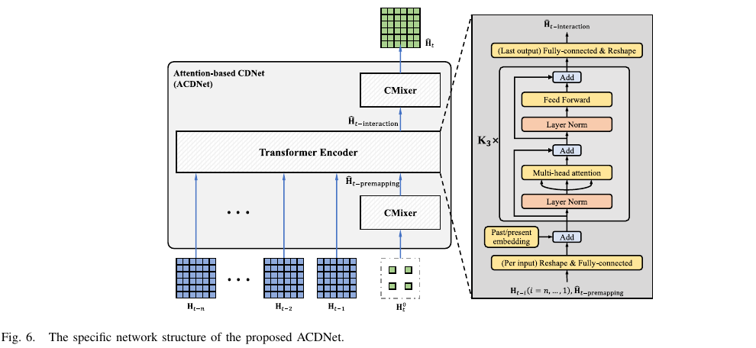
ACDNet：让当前 token 查询可参考的历史邻域
同样压缩成 512 维 token
所有历史共享 past embedding
当前使用 present embedding
6 层自注意力做相互查询
过去与当前并行交互
从相关 token 补充可用特征
读取当前对应的输出 token
恢复完整尺寸后再经 CMixer
不是对全部历史输出求平均
历史没有逐时刻的独立位置编码
准静态时细节更可复用，全局访问常有优势
PDF p7–8，Fig.6，§III-C2；K₃ = 6，S = 512
06
Notes:
ACDNet也是在实现总流程中的第二步，前后两个CMixer与RCDNet相同，变化的是中间的融合方式。
它同样先把每个历史矩阵和当前初步结果压缩成512维。这样，一个时隙就对应一条512维特征，在Transformer里叫一个token。为了区分来源，网络给所有历史特征加上同一种历史标记，给当前特征加上另一种当前标记。这些标记也是训练得到的。本文没有给每个历史时刻单独加不同的位置编号。
接下来，这些特征一起进入6层Transformer编码器。它通过自注意力，让不同特征相互比较，判断哪些信息更相关，再从相关项中补充信息。当前特征可以直接参考较早的历史，历史特征也会与其他项交互，不必像LSTM那样逐项传递。
处理完成后，网络只取对应当前项的输出，把它恢复成完整矩阵，再送进第二个CMixer，得到最终CSI。
这解释了它为什么可能在准静态条件下表现更好：用户变化较小时，有些历史里的细节仍然与当前很接近，注意力可以直接找到这些参考。而输入受污染时，这种对细节的敏感性也可能引入错误信息。后面我们会用历史数量和扰动实验来看两种网络的差异。

Slide 7
训练与部署：每一步都有新观测，输出回填历史
阶段 | 如何获得输入 | 监督 / 后续用途
离线训练 | 完整历史 + 从 Hₜ 抽取的 Hₜ⁰ | 以完整 Hₜ 为标签，端到端 MSE
数据增强 | 局部序列重排、抽样、可重复 | 扩展移动模式，依赖局部相关性
初始化 | 前 n 个时隙获取完整 CSI | 建立历史窗口
持续运行 | 过去 n 项获取结果 + 当前 Hₜ⁰ | 重建 Ĥₜ，回填窗口并淘汰最旧项
Loss = mean ‖Hₜ − Ĥₜ‖²
融合靠联合学习。本文没有强制观测一致性或自动重置规则
PDF p8–9，§III-D，式(8)–(9)；Fig.14 使用 8 时隙初始化
07
Notes:
前面讲的是网络如何计算，这一页说明它如何训练，以及在通信过程中如何持续运行。
训练时，作者需要完整CSI序列。把序列最后一个完整信道作为正确答案，前面的信道作为历史输入，再从最后一个信道中抽出少数天线和子载波，构成当前部分输入。网络输出完整当前CSI，再与正确答案比较。损失函数是均方误差，也就是把预测与真值的差平方后求平均。前面的映射、中间的融合和最后的细化一起训练，让整个网络共同减少重建误差。
作者还会在一个短期局部序列中重排和抽取样本，允许重复，构造更多移动模式的训练数据。这依赖于相邻位置的信道仍有可参考的信息。
实际使用时，用户刚接入系统，先用较密集的导频获得若干个完整信道，建立历史窗口。随后每个时隙只获取当前部分CSI，再与历史一起输入网络。得到当前完整结果后，把这个结果放进历史窗口，并去掉最旧的一项，供下一时隙使用。
因此，持续运行时的历史会逐渐变成网络自己的估计。如果这些估计有误差，误差就可能传到后面。每一步仍然引入新的当前观测，正是为了校准这种误差。下面看实验是否验证了这个作用。

Slide 8
实验协议：两类基线分别检验两种信息缺口
DeepMIMO O1，3.5 GHz / 40 MHz，32×32 CSI，最多 25 条路径
同场景区域留出。准静态、移动各 20,000 条测试，历史 n = 16
方法 | 历史输入 | 当前部分输入 | 对照意图
CMixer 估计（8 层） | 无 | 2×2 / 4×4 / 6×6 | 当前小观测能否独立重建
LSTM 预测 | 有 | 无 | 历史能否解释未知当前变化
RCDNet / ACDNet | 有 | 2×2 / 4×4 / 6×6 | 两类信息能否互补
NMSE 越低越好：完整重建误差 ρ 越高越好：向量方向一致性
除扰动实验，已知 CSI 理想。同训练设置不等于同信息量或同容量
PDF p9–10，Table II–III，§IV-A；NMSE 与 ρ：式(10)–(11)
08
Notes:
先把实验条件和基线说清楚。主实验使用DeepMIMO的O1户外射线追踪场景，频率是3.5GHz，带宽40MHz。基站使用32根天线，信道包含32个子载波，目标就是恢复32乘32的完整CSI。训练和测试取自同一个场景的不同区域，测试分为准静态和移动两类，各有两万条序列，主要使用16个历史时隙。
第一个基线是CMixer估计，它只使用当前部分CSI，不使用历史。与它比较，可以看在同样的当前测量尺寸下，加入历史是否有帮助。第二个基线是LSTM预测，它只使用历史，不使用当前测量。与它比较，可以看少量新观测是否能补上历史无法确定的变化。RCDNet和ACDNet同时使用两类信息。
实验采用两个指标。NMSE表示重建误差相对于真信道能量的大小，越低越好。相关系数ρ表示每个子载波上，估计信道向量与真信道向量的方向有多接近，越接近1越好。
除了后面的专门扰动实验，已知CSI都假设理想。各方法使用相同训练设置，但输入信息和模型大小并不相同。因此，这里的比较主要检验两类信息是否互补，还不能单独证明某一种融合架构优于所有其他融合方法。

Slide 9
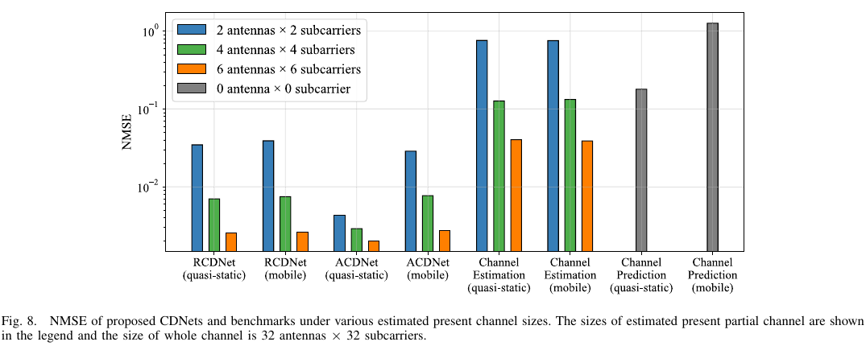
小当前预算下，历史融合带来显著重建收益
2×2 当前输入：移动情形相对纯预测最高约 16 dB NMSE 增益
6×6 CMixer：ρ = 0.9797 2×2 RCDNet：ρ = 0.9886 / 0.9869
当前系数 36 减到 4，减少 88.9%。未计初始化、训练和协议成本
PDF p10–11，Fig.8、Table IV，§IV-B1；88.9% 为配置数量对照
09
Notes:
这张图先看颜色，再看方法。蓝色、绿色和橙色分别表示当前已知2乘2、4乘4和6乘6的信道，灰色表示预测方法没有当前观测。纵轴是NMSE，使用对数刻度，柱子越低越好。
先比较蓝色柱子。两个CDNet只用2乘2的当前观测，就明显优于同样观测尺寸的CMixer估计。这说明当前只有4个复数时，单靠当前很难恢复完整信道，而历史能够提供大量补充信息。
再看纯历史预测。它在移动情况下明显变差，因为用户的下一步不能完全由历史确定。加入很少的当前观测后，CDNet能修正这种不确定性，论文报告在移动情况下，相对纯预测的NMSE增益最高约16dB。当前测量增加时，各方法都改善，而历史的相对优势通常缩小，因为当前本身已经提供更多信息。
论文摘要中的88.9%也可以在这组配置里理解。CMixer使用6乘6，也就是36个当前系数时，相关系数是0.9797。RCDNet仅用2乘2，也就是4个当前系数，准静态和移动下分别达到0.9886和0.9869。当前系数数量从36降到4，减少了88.9%。这里比较的是当前系数数量，没有计入初始化和其他系统成本。
这张图说明整套方案有效。下一张图进一步改变历史数量，看看收益是否真的来自历史。

Slide 10
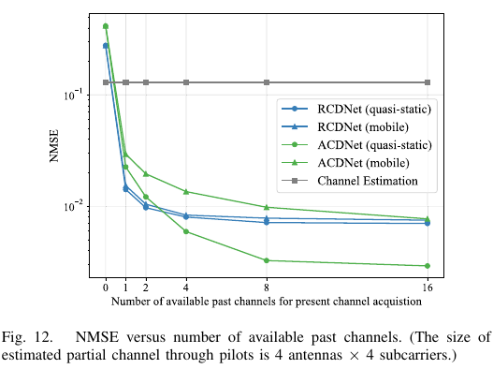
历史数量：第一个样本收益大，继续增加逐渐饱和
n = 0：并未优于 CMixer
n = 1：相对估计超过 7 dB
历史确实提供额外信息
短历史更利于递归积累
n ≤ 4 时 RCDNet 较有利
序列短，细节不易被遗忘
长历史准静态更利于注意力
可直接访问相似邻居
移动情况下差距更小
PDF p11–12，Fig.12，§IV-B3；当前部分 CSI 固定 4×4
10
Notes:
这项实验固定当前4乘4观测，只改变历史数量。横轴从没有历史，到1个、2个，再到16个历史信道。纵轴仍然是NMSE，越低越好。灰色CMixer估计线保持不变，因为它不使用历史。
没有历史时，两个CDNet并没有优于CMixer。但是只加入一个历史信道，误差就明显下降，论文报告相对估计基线超过7dB的改善。这说明历史确实提供了有用信息。第一条历史包含附近传播环境的完整参考，所以收益很大。后面继续加历史时，许多信息彼此重复，更远时刻的细节也未必适合当前，因此收益逐渐减小。
再看两种网络。历史较少时，LSTM只需要经过少数几步，能够较充分地积累信息。历史较多时，准静态ACDNet表现更好，因为它能够直接访问长序列中的相似参考。移动情况下，两种网络更接近。
所以，历史窗口并不是越长越划算。增加历史会增加存储和计算成本，尤其注意力计算还随序列长度增长。我们需要结合当前观测质量和历史相关性选择窗口。下一页看历史有误差时，网络是否还能正确利用它。

Slide 11
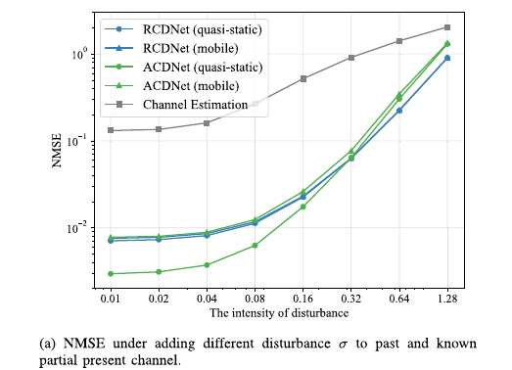
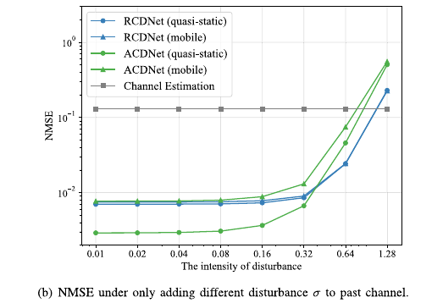
历史受扰时，当前校准有效，但存在失效点
(a) 历史与当前都受扰
(b) 仅历史受扰，当前理想
H_dis = H ⊙ D，Dᵢⱼ ~ N(1, σ²)
高扰动时 RCDNet 更稳健
稳定特征积累可能抑制污染
σ = 1.28 时，错误历史可拖累 CDNet
需要质量判断与回退机制
PDF p12–13，Fig.13，§IV-B4；乘性 CSI 扰动，不是链路 SNR
11
Notes:
这两个实验分别考察不同的输入损伤。左图让历史和当前部分CSI都受扰，右图只让历史受扰，当前观测保持理想。横轴σ越大，表示输入偏离真值越严重。这里使用逐元素乘性扰动，也就是每个信道值乘上一个以1为均值的随机数，因此横轴不是实际无线链路的SNR。
先看左图。随着扰动增大，重建误差增加。在较小扰动下，准静态ACDNet保留了细节重建的优势；扰动较大时，RCDNet更稳健。作者的解释是，LSTM逐步积累共同、稳定的信息，更容易弱化不稳定细节，而注意力对细节更敏感，也更容易受到错误参考的影响。
再看右图。估计基线的灰线不变，因为它不用历史，而且当前输入没有受损。两个CDNet在较大范围内仍然明显优于估计基线，说明准确的新观测确实能帮助校准有误历史。
但是在最右边，σ达到1.28时，CDNet反而比只看当前的估计基线更差。也就是说，历史严重失真时会拖累结果，小规模当前观测并不能纠正任意程度的历史错误。这提示实际系统需要判断历史是否可靠，必要时减少历史权重，或者重新获取完整信道。下一页把网络自己的结果真正回填历史，观察长期运行。

Slide 12
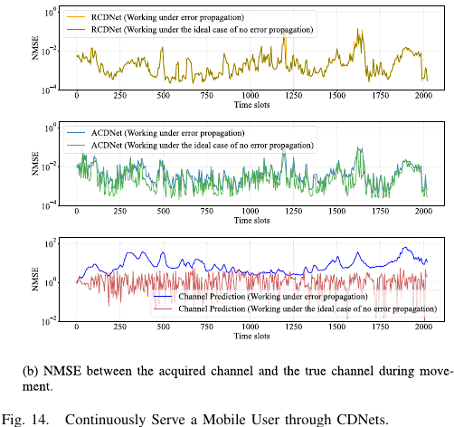
回填自己的估计后，连续获取仅出现较小退化
8 时隙密集初始化
随后连续 2024 时隙
每步仍观测 4×4 当前 CSI
同一模型先比两条曲线
理想历史与自身回填历史
CDNet 曲线接近，预测退化大
新观测限制误差自循环
RCDNet 退化通常更小
尚无任意长期稳定性保证
PDF p12–13，Fig.14，§IV-B5；原图各子图纵轴范围不同
12
Notes:
这个实验先用8个时隙的密集导频获取完整CSI，然后连续运行2024个时隙。后面每个时隙仍然测量4乘4的当前部分CSI，并使用前8个时隙的信道作为历史。当前网络输出会进入下一步的历史输入，所以这里真的存在误差回流。
每个子图比较两种情况：一种始终使用理想历史，另一种使用先前自己获取的信道。上图是RCDNet，中图是ACDNet，下图是纯预测。
RCDNet的两条线很接近，ACDNet也只有较小退化。纯预测即使有理想历史，也会因为不规则移动而波动；使用自己的结果后，误差更严重，因为旧错误会继续影响后续预测。CDNet每一步都有新的当前观测，因此能够不断校准，减弱这种自循环。RCDNet在这项实验里的退化更小，也与前面的扰动结果一致。
读图时要注意，三个子图的纵轴范围不同，不能直接按画面高度比较。更有意义的是看同一个模型两条曲线之间的差距。
这项结果支持在这条模拟轨迹中持续使用少量当前测量。但它不是完全不再测量的预测，也不是任意环境和任意时长的稳定性保证。

Slide 13
计算换测量：架构选择取决于历史和观测质量
方案 | FLOPs / 次 | 本实验中的特点
CMixer 估计 | 17.57 M | 无需历史，当前测量需求较多
LSTM 预测 | 170.03 M | 无当前校准，移动与回填易退化
RCDNet | 194.89 M | 短历史、强扰动下常更稳健
ACDNet | 373.51 M | 准静态、较长历史下细节更好
仍待验证的系统净收益
完整 CSI 训练数据与密集初始化，真实导频噪声与执行时延
同场景区域留出之外的泛化，等信息量融合基线和净吞吐率
PDF p8–9，Table I / III；p12–13 鲁棒性与连续运行实验
13
Notes:
测量节省以后，还要看计算成本。在当前4乘4输入下，CMixer估计约需要1757万次浮点运算，LSTM预测约1.70亿次，RCDNet约1.95亿次，ACDNet约3.74亿次。
因此，CDNet是用额外计算换取当前测量的节省。RCDNet比纯LSTM预测增加的计算相对有限，但比当前估计基线大约增加到11倍。ACDNet的计算量更大，约为估计基线的21倍。浮点运算量还不能直接等同于实际延迟，因为不同硬件和网络并行性也会影响速度。
结合前面的结果，准静态、历史较长而且质量较好时，ACDNet通常能保留更多细节。历史较少或输入污染较强时，RCDNet常更稳健，计算量也较低。
实际部署仍需要完整CSI训练数据和密集初始化。主结果来自同一个场景，输入大多假设理想，也没有测量端到端吞吐率。因此还需要在真实测量噪声和执行时延下，判断节省的导频是否能转化为系统净收益。

Slide 14
研究启发：把当前测量预算和历史可信度一起设计
可迁移的原则
历史减少未知量，当前探测发现历史解释不了的变化
可成为设计变量的量
何时追加探测，测哪些位置，何时丢弃失效历史
最小可证伪实验
同导频和时延预算下，对比纯历史、固定当前、普通融合与自适应探测
加入转弯 / 遮挡突变，评估执行时刻的增益、SINR 或中断率
波束测量是信道投影，迁移前必须重建观测模型
研究延伸，非本文已验证结果；依据 Fig.12–14 的收益与失效机制
14
Notes:
这篇论文给我的主要启发，是先确定过去能够提供什么，再决定当前还需要测什么。作者固定了当前部分CSI的数量和位置，但这些量也可以成为设计变量。
例如，历史与当前观测比较一致时，是否可以减少探测？两者明显不一致时，是否应该追加测量，或者丢弃失效历史？这与前面两个结果直接相关：历史增加有递减收益，严重污染的历史又可能有害。
对于波束探测，还需要多做一步建模。波束测量通常得到的是信道的投影或接收功率，而不是直接获得某些天线和子载波上的CSI系数。因此迁移时要重新定义观测与信道的关系，再判断少量测量能否区分当前状态。
一个最小实验可以固定导频和时延预算，比较纯历史预测、固定当前探测、普通历史与当前融合，以及按历史可信度追加探测的方案。加入转弯或遮挡突变，除了CSI误差，还比较最终执行时刻的波束增益或中断率。
总结这篇论文，方法的主线就是：当前观测先形成完整表征，在低维特征中与历史融合，再输出完整CSI。实验支持历史参考与每步当前校准的价值，而真正的系统收益还取决于观测质量和计算成本。

Slide 15
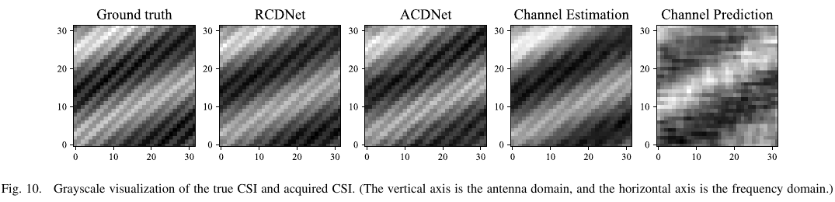
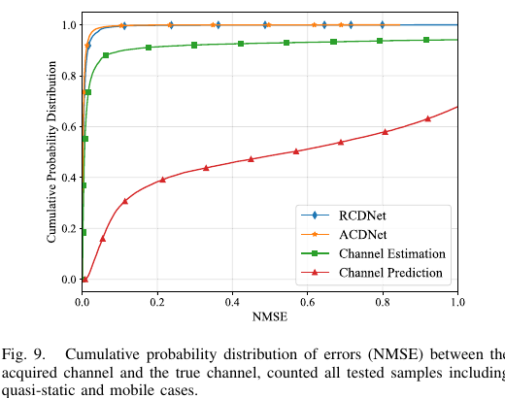
附录 A：误差分布与可视化补充平均性能
CDF：比较同一误差阈值
曲线越高，达标样本越多
CDNet 误差集中在 0.1 以内
灰度示例支持结构相似
单个样本不证明普遍重建精度
PDF p10–11，Fig.9–10，§IV-B1；当前部分 CSI 固定 4×4
15
Notes:
这里用两个补充结果，看平均误差以外的表现。下方的CDF曲线统计所有测试样本的误差分布。横轴是单个样本的NMSE，纵轴表示有多大比例的样本低于这个误差。对于同一个误差阈值，曲线越高，就表示更多样本达标。
RCDNet和ACDNet的曲线很快接近1，误差主要集中在0.1以内。估计基线有更大的误差尾部，纯预测的尾部更明显。这说明前面的平均性能改善，并不只是少数好样本拉低平均值。
上方灰度图展示了一个信道样本。CDNet的条纹结构更接近真值，估计基线丢失了一些细节，预测基线与真值差别更大。这与两种单一信息来源的局限一致。不过这只是一个样本，主要帮助直观理解，整体精度仍应以分布统计为依据。

Slide 16
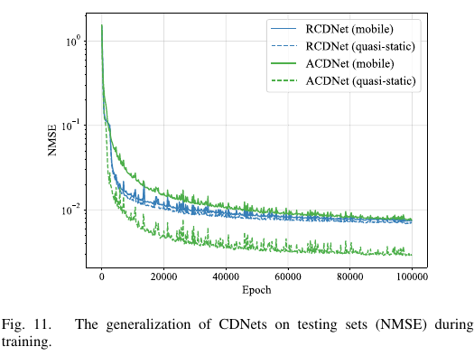
附录 B：联合训练可收敛，线上微调仍是潜力
初期快速下降，随后渐稳
测试 NMSE 随训练改善
准静态 ACDNet 曲线更低
主要训练设置
Adam，MSE，batch 500
100,000 epochs，warmup 4,000
此图支持训练可行性
本文实际采用离线训练
没有跨场景或在线学习实证
PDF p9 Table III，p11 Fig.11，§III-D / §IV-B2
16
Notes:
这张图看网络能否顺利训练。横轴是训练轮数，纵轴是测试集上的NMSE。四条线分别对应两个CDNet在准静态和移动情况下的表现。
训练初期误差下降较快，随后逐渐稳定，过程中有一些小幅波动。准静态ACDNet最终更低，与前面精度比较的趋势一致。这说明前面的映射、融合和细化模块能够通过联合训练学到有效的重建函数。
本文使用Adam优化器和均方误差损失，批量大小为500，总训练轮数为十万，并使用学习率预热。作者实际采用离线训练。早期下降较快，说明在线微调可能有潜力，但这里没有真正验证在线学习，也没有证明跨场景泛化。

Slide 17
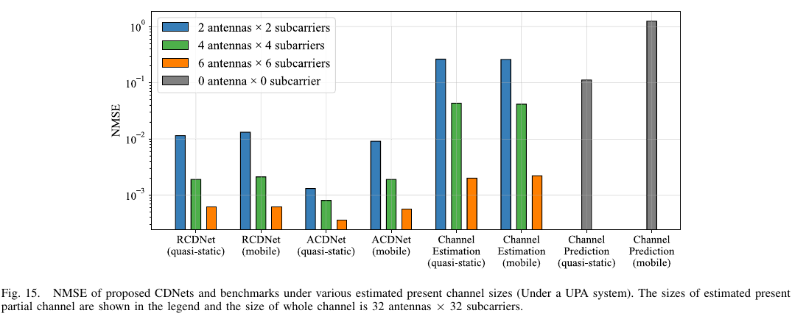
附录 C：UPA 配置下，融合优势仍然存在
2×2 当前输入：RCDNet ρ = 0.9965 / 0.9961，ACDNet = 0.9995 / 0.9970
CMixer ρ = 0.9035。证明配置扩展，未证明 ULA 权重可直接迁移 UPA
PDF p13–14，Fig.15、Table V、Appendix；阵列改为 8×4 UPA
17
Notes:
最后一个补充实验改变阵列形状。主文使用32根天线的均匀线阵，这里改成8乘4的均匀平面阵，天线总数仍然是32，其他设置保持一致。
读图方式与主结果相同：颜色对应当前部分CSI的大小，纵轴NMSE越低越好。两个CDNet在当前测量很少时仍然优于估计和预测基线。以2乘2当前输入为例，RCDNet在准静态和移动下的相关系数约为0.9965和0.9961，ACDNet约为0.9995和0.9970，而估计基线约为0.9035。
这说明历史与当前融合的优势在另一种阵列配置下仍然存在。不过它展示的是配置扩展，并没有证明在线阵上训练的权重可以直接迁移到平面阵。若要讨论真正的跨硬件或跨场景迁移，还需要进一步实验。

